Slide 1
减数分裂与受精作用
新东方高考名师：乔帆

Slide 2
假设:
如果人的精子和卵细胞是以有丝分裂的方式产生。
则亲代与子代之间的染色体数会出现何种变化？

Slide 3

推测：
2N
2N
（有丝分裂）
精子
2N
2N
卵细胞
受精
4N
受精卵
4N
新个体

Slide 4
精子
（ ？）
受精作用
个体
（46条）
受精卵
（46条）
有丝分裂
细胞分化
23条
卵细胞
（ ？）
23条

Slide 5

魏斯曼的预测：在卵细胞和精子成熟的过程中，必然有一个特殊的过程使染色体数目减少一半；受精时，精子与卵细胞融合，恢复正常的染色体数目。
染色体数目是如何减半的呢？
减数分裂（一种特殊的有丝分裂）

Slide 6
减数分裂

Slide 7
①原始生殖细胞自身的产生是通过有丝分裂
②原始生殖细胞中染色体数目等于本物种生物体细胞染色体数
一、减数分裂
1.概念
对象:
时期:
特点:
结果:
进行有性生殖的生物
原始生殖细胞---成熟生殖细胞
染色体只复制一次，而细胞连续分裂两次
子细胞中染色体数目减少一半

Slide 8
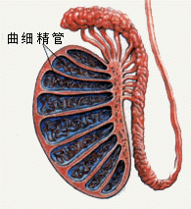
2.精子形成的过程
（1）精子产生部位：睾丸（或精巢）
精子是在睾丸的曲细精管中形成
睾丸中有原始的生殖细胞——精原细胞。
睾丸

Slide 9
（2)基本过程
减Ⅰ:同源染色体分离（染色体数目减半）
减Ⅱ:姐妹染色单体分离
减数第一次分裂
减数第二次分裂
染色体复制
精原细胞
初级精母细胞
次级精母细胞
精细胞

Slide 10
精子的形成过程
减数第一次分裂间期
DNA复制
蛋白质合成
精原细胞
初级精母细胞

Slide 11
减数第一次分裂前期
初级精母细胞
染色质
高度螺旋、缩短变粗
染色体
分裂间期
分裂期

Slide 12
减数第一次分裂前期
同源染色体联会，
形成四分体。
初级精母细胞

Slide 13
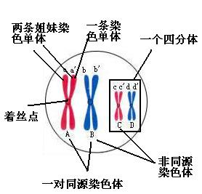
同源染色体
1 形状和大小一般相同
2一个来自父方，一个来自母方
3在减数分裂过程中要联会配对的两个染色体称为同源染色体

Slide 14
减数第一次分裂中期
同源染色体
相对平行排
列在赤道板上
初级精母细胞

Slide 15
减Ⅰ中期
减数第一次分裂后期
同源染色体
分开，
非同源染色体
自由组合
初级精母细胞

Slide 16
减Ⅰ后期
减数第一次分裂末期
形成两个次级
精母细胞，
染色体数目减半

Slide 17
形成两个次级
精母细胞，染色体
数目减半
减数第二次分裂前期
2个次级精母细胞不再含有同源染色体
次级精母细胞

Slide 18

减数第二次分裂
染色体的着
丝点排列在
赤道板上
中期
次级精母细胞

Slide 19
减数第二次分裂
着丝点分裂，
姐妹染色单
体分离，分
别向两极移
动
后期
次级精母细胞

Slide 20
减数第二次分裂
减数分
裂结束，
形成四
个精细
胞。
末期
4个精细胞

Slide 21
精细胞经过变形成为蝌蚪状的精子
不属于减数分裂的过程
精细胞
变形
精子
尾部
头部
（细胞核）

Slide 22


哺乳动物精子的形成过程：
减数第一次分裂
复制、长大
精原细胞
联会
四分体
同源染色体分离
初级精母细胞
减数第二次分裂
变形
次级精母细胞
精细胞
精子

Slide 23

YR
1
Y
y
R
r
yr
1
Yr
1
yR
1

Slide 24
基因自由组合定律的实质
Y
R
同源染色体上的
等位基因彼此分离
y
y
r
Y
y
Y
R
r
R
r
非同源染色体上的
非等位基因自由组合
Y
r
y
配子种类的比例 1 ：1 ：1 ：1
R

Slide 25
生物体细胞基因型为AaBb，产生一个基因型为 Ab, 问：
⑴同时产生的是哪三个精子的基因？
⑵该个体能产生几种类型配子？
⑴同时产生三个精子，基因为 Ab、aB、aB
⑵、AB、ab、Ab、aB 四种

Slide 26
思考？
1.如图,用AaBb 分别代表一个精原细胞中的四条染色体
这个精原细胞能形成几个精细胞？
4个
几种精细胞？
2种
A
精细胞染色体的组成是什么？
a
B
和
或
和
Ab
aB
AB
ab
b
2. 一个雄性动物，体细胞染色体为如图所示, 这个雄性动物能产生几个精细胞？几种？精细胞染色体的组成是什么？
无数个
4种
Ab
和
aB
和
AB
和
ab

Slide 27
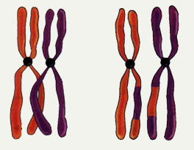
四分体中的非姐妹染色单体常常发生交叉互换（基因重组）

Slide 28
1个精原细胞
精子形成过程
DNA复制，蛋白质合成
减Ⅰ
1个初级精母细胞
同源染色体联会，出现四分体
同源染色体分离
非同源染色体自由组合
2个次级精母细胞
（无同源染色体）
减Ⅱ
着丝点分裂
姐妹染色单体分开
同有丝分裂
4个精细胞
变形作用
4个精子

Slide 29
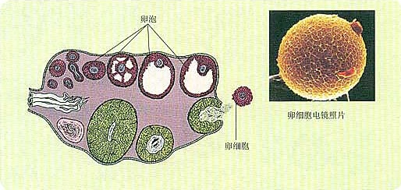
3、卵细胞的形成过程
卵巢中形成，其中有原始的生殖细胞－卵原细胞，卵原细胞通过减数分裂形成卵细胞。

Slide 30

哺乳动物卵细胞的形成过程：
减数第一次分裂
复制、长大
卵原细胞
联会
四分体
同源染色体分离
初级卵母细胞
减数第二次分裂
极体
极体
次级卵母细胞
卵细胞

Slide 31
复制长大
减数第一次分裂
哺乳动物精子的形成过程
精原细胞
联会
初级精母细胞
同源染色体分离
减数第二次分裂
变形
次级精母细胞
精细胞
精子
复制长大
减数第一次分裂
联会
初级卵母细胞
同源染色体分离
减数第二次分裂
极体
极体
次级卵母细胞
卵细胞

Slide 32
精卵生殖细胞形成过程的异同
精细胞
卵细胞
相同点
都是染色体复制一次，而细胞连续分裂两次，形成的生殖细胞中的染色体数目是原始细胞的一半
不
同
点
细胞质均等分裂
细胞质不均等分裂
一个精原细胞形成四个精细胞
一个卵原细胞形成一个卵细胞
精细胞形成精子需要变形
卵细胞的形成不变形

Slide 33
基因自由组合定律的实质
Y
R
同源染色体上的
等位基因彼此分离
y
y
r
Y
y
Y
R
r
R
r
非同源染色体上的
非等位基因自由组合
Y
r
y
配子种类的比例 1 ：1 ：1 ：1
R

Slide 34
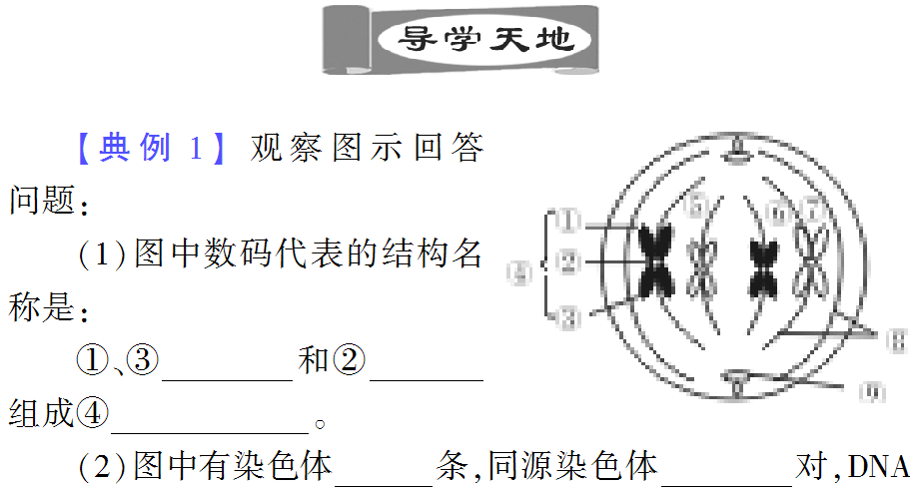
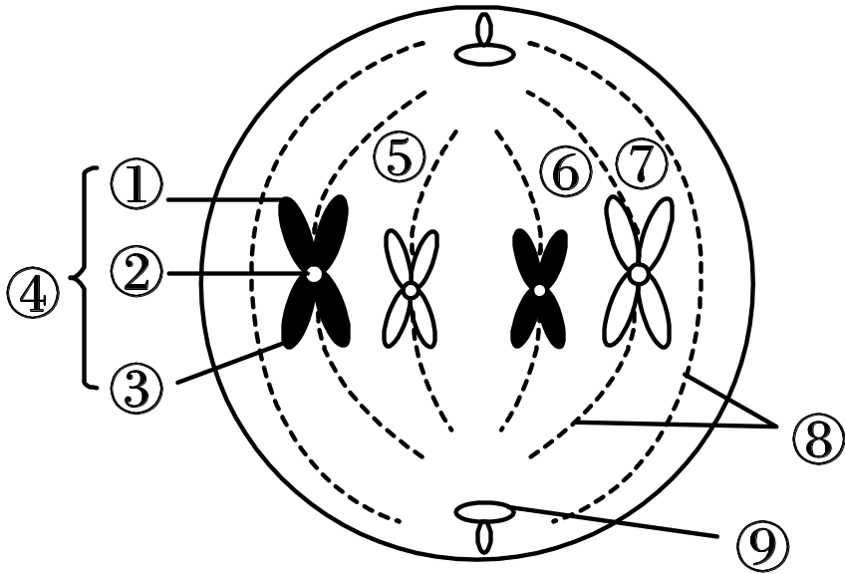
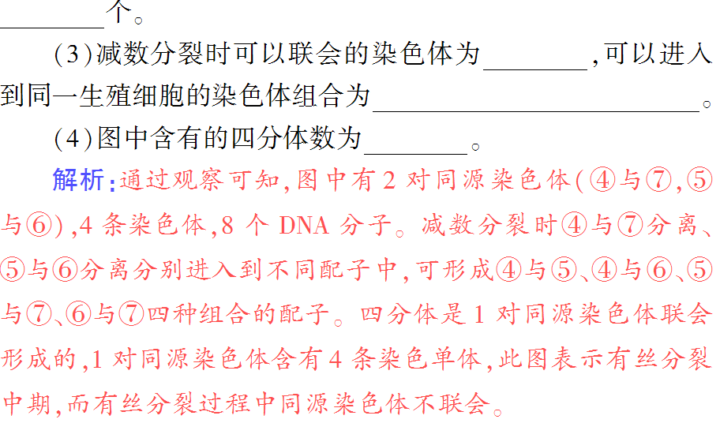
姐妹染色单体
着丝点
染色体
4
2
源染色体____对，DNA
8
④与⑦，⑤与⑥
④与⑤， ④与⑥ ， ⑤与⑦ ， ⑥与⑦
0

Slide 35
 | 减数分裂 | 有丝分裂
不 同 点
相同点
1、细胞连续分裂两次
1、细胞只分裂一次
2、同源染色体出现联会、四分体、交叉互换等现象
2、无同源染色体联会等行为
3、分裂后形成4个精子或1个卵细胞和3个极体
3、分裂后形成2个体细胞
4、子细胞中染色体数目
与亲代细胞相同
4、分裂后所形成的子细胞中染色体数目减半
染色体在细胞分裂过程中都只复制一次

Slide 36
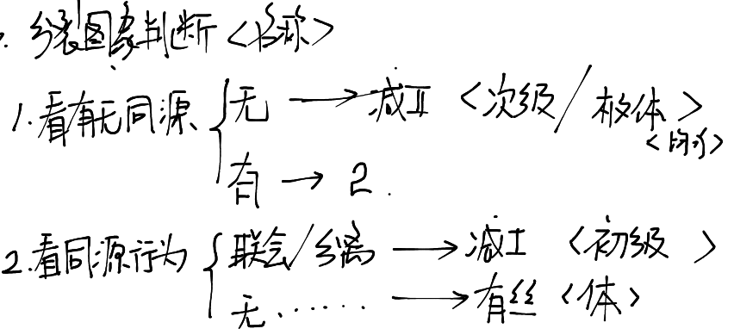

Slide 37
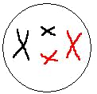
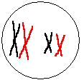
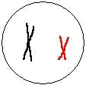
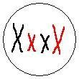
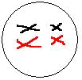
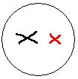
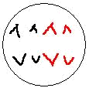

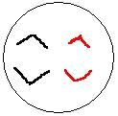
 | 有丝分裂 | 减数分裂 第一次分裂 第二次分裂
前期
中期
后期

Slide 38
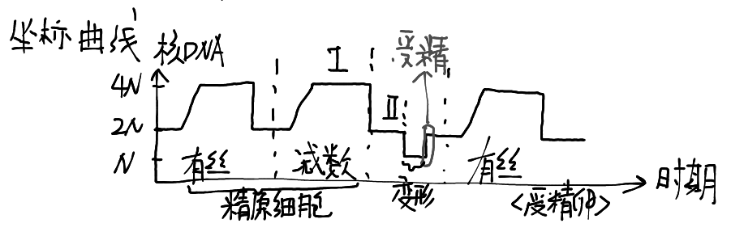

Slide 39

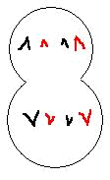
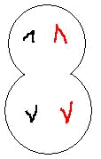
【典例2】
下列甲、乙、丙三图分别表示某个生物的三个正在进行分裂的细胞图，请回答：
甲
乙
丙
减数第一次
A、图甲表示细胞正处于 分裂 期，产生的子细胞是
细胞。
B、图乙表示细胞正处于 分裂 期，产生的子细胞是 细胞。
C、图丙表示细胞正处于 分裂 期，产生的子细胞是 细胞。
D、这三种细胞可同时存在于 性蚊子的哪种器官中 。
后
次级卵母细胞、极体
有丝
后
体
减数第二次
后
第二极体
雌
卵巢

Slide 40
（一）配子中染色体组合的多样性
１.减数分裂过程中非同源染色体的自由组合
（１）一个含n对同源染色体的精原细胞，经减数分裂产生的精子类型有2种；
（２）一个含n对同源染色体的卵原细胞，经减数分裂产生的卵细胞类型有1种；
（３）体细胞含有n对同源染色体的生物个体，经减数分裂产生的配子类型有2^{n}种。
２.四分体时期有非姐妹染色单体的交叉互换。

Slide 41
受精作用
父亲体内的所有精原细胞，染色体组成并无差别；母亲体内的卵原细胞也是如此。可是，“一母生九子，九子各不同”，同样的精（卵）原细胞会产生不同的配子吗？

Slide 42
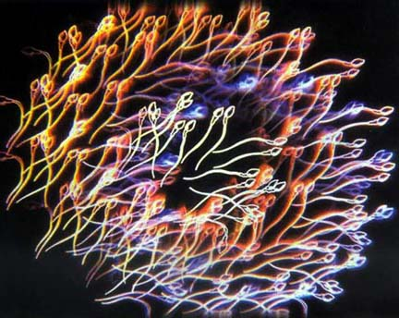
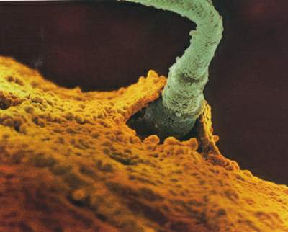
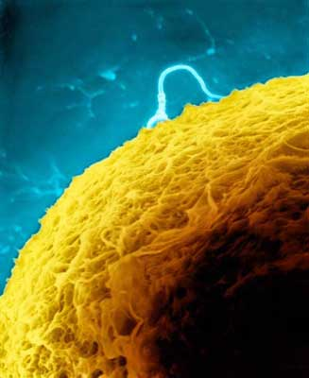
受精作用：卵细胞与精子相互识别，融合成受精卵的过程.

Slide 43

（二）受精作用
1.概念：
精子和卵细胞相互识别、融合成为受精卵的过程。
2.过程：
精子的头部进入卵细胞，尾部留在外面→卵细胞细胞膜外面出现了一层特殊的膜以阻止其他精子再进入→精子的细胞核与卵细胞的细胞核相遇→二者的染色体会合。
3.结果：
受精卵的染色体数恢复到体细胞的数目，其中有一半的染色体来自精子（父方）另一半来自卵细胞（母方）。

Slide 44
4.意义：维持前后代体细胞中染色体数目恒定，对生物的遗传和变异，都十分重要！
(母本)高等动物(2N)(父本)
有丝分裂
减数分裂
减数分裂
受精卵(2N)
受精作用
卵细胞(N)
精子(N)
实质：精子核与卵细胞核的融合。

